Slide 1
DEPARTAMENTO DE CIENCIAS ECONÓMICAS, ADMINISTRATIVAS Y DE COMERCIO
TESIS PREVIO A LA OBTENCIÓN EL TÍTULO DE INGENIERA EN MERCADOTECNIA
ESTUDIO DE PERCEPCIÓN DE POSICIONAMIENTO DE LA MARCA “TALENT SEARCH DE LA EMPRESA GREAT PEOPLE CONSULTING” EN LA CIUDAD DE QUITO
ESTEFANÍA BEATRIZ BRICEÑO MORALES
DIRECTOR: ING. QUINTANA, ARMANDO CODIRECTOR: ECO. ROBAYO, PABLO

Slide 2
SOMOS UNA FIRMA DE CONSULTORÍA EN TALENTO HUMANO
Facilitar procesos de aprendizaje y fortalecimiento de la Cultura
Coaching Gerencial, Ejecutivo, de Equipos
Desarrollo del Liderazgo y transformación de personas/organizaciones
Talent Search: Valoración, Búsqueda e Identificación de Talentos.
Assessment Center
Soluciones de Consultoría en Gestión del Talento Humano
CONTAMOS CON UN EQUIPO DE COACHES, CONSULTORES Y FACILITADORES

Slide 3
UNIDADES DE NEGOCIO

Slide 4
SERVICIOS DE TALENT SEARCH
Headhunting y Valoración Ejecutiva
Investigación del Mercado Laboral
Evaluación de Competencias:
Assessment Center
Evaluación Integral
Mapeo de Altos Potenciales
Valoración para la Promoción y Desarrollo
Outplacement con Orientación de Carrera Orientación de Carrera Vocacional
Encuestas de Salida para el Fortalecimiento Organizacional

Slide 5
Headhunting Evaluación Ejecutiva
SERVICIOS DE TALENT SEARCH
El proceso incluye las siguientes fases:
Identificación de la Cultura Organizacional y Perfil de Cargos
Investigación de Mercado Laboral
Evaluación de Competencias:
Assessment Center
Entrevista BEI
Test Birkman
Acompañamiento en el período de adaptación

Slide 6
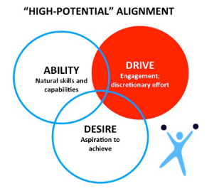
Identificación de Altos Potenciales
SERVICIOS DE TALENT SEARCH
Presentación del modelo CIMA, que incluye factores de Altos Potenciales
Evaluación del Empleado de Alto Desempeño* (entrevista BEI, pruebas y assessment)
Presentación de informes
Programa de Desarrollo

Slide 7
Assessment Center
SERVICIOS DE TALENT SEARCH
Nuestro Assessment está estructurado sobre el concepto de Micromundos. Esta herramienta evalúa el nivel de desarrollo de las competencias o habilidades gerenciales o personales.
Programas de Desarrollo Gerencial
Procesos de Carrera Internos
Procesos de Selección de Posiciones Clave.
Herramienta utilizada para evaluación de talentos en:

Slide 8
Orientación De Carrera
SERVICIOS DE TALENT SEARCH
,
,
The Birkman Method® consiste en una evaluación de la personalidad de 298 preguntas, y una serie de informes afines, que facilita la formación de equipos, la orientación de ejecutivos, el desarrollo de líderes, el asesoramiento sobre el avance de la carrera profesional y la resolución de conflictos interpersonales.
Este cuestionario se ofrece por Internet y toma alrededor de 45 minutos contestarlo.

Slide 9
RESUMEN
Hoy en día, uno de los puntos principales para Great People Consulting es conocer el posicionamiento que tiene la marca y su percepción en la mente de los consumidores, debido a que no se han realizado estudios de mercado destinados a determinar la percepción de los públicos sobre sus unidades de negocio, por lo que se desconoce el posicionamiento que tiene la marca Talent Search, que constituye su principal unidad de negocio, en su segmento de mercado. Por lo cual se ha planteado como objetivo principal determinar cuál es la percepción del posicionamiento de la marca TALENT SEARCH, en el target seleccionado; los objetivos específicos se plantearon con la elaboración de una descripción del marco problemático de la investigación, posterior estableciendo el marco teórico principal para el estudio, continuando con el desarrollo del marco metodológico, con los resultados de la metodología aplicada se realizó el análisis respectivo y finalizando con la elaboración de las conclusiones y recomendaciones de la investigación.

Slide 10
Objetivo General
Objetivos Específicos
Determinar cuál es la percepción del posicionamiento de la marca TALENT SEARCH, en el target seleccionado.
1. Describir el marco problemático de la Investigación.
2. Establecer el marco teórico del estudio de percepción de posicionamiento de la marca TALENT SEARCH.
3. Desarrollar el marco metodológico de la investigación
4. Realizar el Análisis de los resultados.
5. Elaborar las conclusiones y recomendaciones de la investigación

Slide 11
MARCO TEORICO
POSICIONAMIENTO
PERCEPCIÓN
MARCA

Slide 12
METODOLOGÍA
Describir atributos, beneficios, valores y nivel de diferenciación asociados a la marca y competencia
Definir la percepción del cliente en relación a la marca y competencia
*Tipo de investigación Descriptiva y explicativa
Transversal
*investigación de campo a utilizarse será la encuesta online
*Población constituida por las empresas clientes de Talent Search 2010 a 2015
Muestra = 83 empresas medianas y grandes
Analizar perfil del target que se dirige la marca Talent Search
Determinar el estado actual y nivel de competitividad de la marca, FODA

Slide 13
ANALISIS RESULTADOS

Slide 14
ANALISIS RESULTADOS
Atributos relacionados con Talent Search
Atributos relacionados con otras empresas de consultoría

Slide 15
ANALISIS RESULTADOS
Beneficios atribuidos a otras empresas de Consultoría
Beneficios atribuidos a Talent Search

Slide 16
ANALISIS RESULTADOS
Aspectos para mejorar en Talent Search
Nivel necesidad Talent Search

Slide 17
ANALISIS RESULTADOS
Nivel de diferencia de Talent Search respecto a otras consultoras
Empresa de consultoría escogida, sin tomar en cuenta calidad y costo

Slide 18
ANALISIS RESULTADOS
Grado de satisfacción con el servicio ofrecido por Talent Search
Frecuencia de uso de los servicios de Talent Search

Slide 19
ANALISIS RESULTADOS
Calificación de Talent Search y otras consultoras en relación a la calidad

Slide 20
ANALISIS RESULTADOS
Calificación de Talent Search y otras consultoras en relación a la utilidad

Slide 21
ANALISIS RESULTADOS
Calificación de Talent Search y otras consultoras en relación a la utilidad

Slide 22
ANALISIS RESULTADOS
Calificación de Talent Search y otras consultoras en relación al precio

Slide 23
ANALISIS RESULTADOS
Razón principal para requerir servicios de Talent Search

Slide 24
ANALISIS RESULTADOS

Slide 25
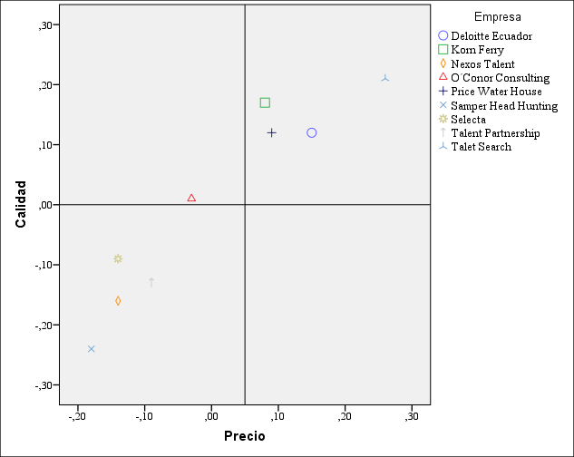
ANALISIS PERCEPTUAL
Mapa perceptual Precio - Calidad

Slide 26
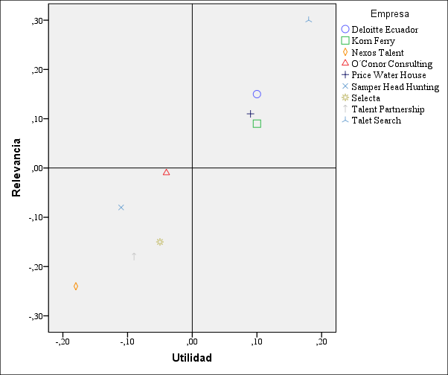
ANALISIS PERCEPTUAL
Mapa perceptual Relevancia – Utilidad

Slide 27
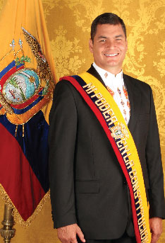
ANALISIS PEST
Factor Político
Factor Económico
Para la empresa objeto de estudio, este factor implica una posible amenaza, debido a que sobre todo en los últimos años, el aspecto político es sin duda variable, lo cual afecta por un lado a la inversión del exterior, al nivel de consumo, sobre todo de productos que no son de primera necesidad, e incluso a la estructura de personal de las empresas, ya que en función de costos operativos o de servicio y nuevas condiciones laborables, las empresas deben optimizar la fuerza laboral para mantener sus niveles de utilidad.
Para la empresa objeto de estudio, este factor implica una leve oportunidad, ya que a pesar de mostrarse una variación cíclica de la inflación en el país, al ser una empresa de servicios de consultoría no tiene componentes directos como insumos materiales que se vean afectados en el margen de ganancia; más bien se podría decir que el valor de la inflación es inferior al 5%, situación que torna a la economía más estable.

Slide 28
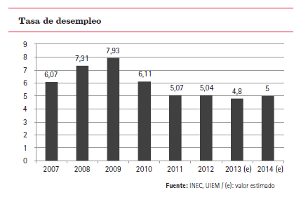
ANALISIS PEST
Factor Social
Factor Tecnología
Para la empresa objeto de estudio, este factor implica una oportunidad, debido principalmente a que menos desempleo implica un aspecto social positivo, que incide no solo en el hecho de que más ecuatorianos tengan ingresos mensuales fijos o variables, dependiendo el grupo en el que se encuentren, sino que esto apoya al consumo, lo cual beneficia e incide en la empresa privada, y esto a su vez dinamiza la economía del país.
Para la empresa objeto de estudio, este factor implica una oportunidad, debido a que cada vez es mejor la tecnología con la que se cuenta para facilitar las funciones de consultoría y asesoría, y a pesar del costo que tiene, es más factible acceder a estas nuevas herramientas e información. Así mismo, cada vez hay mejores perfiles de potenciales candidatos que obtienen una especialización o título de cuarto nivel, ya sea en el país o en exterior.

Slide 29
ANALISIS FUERZA DE PORTER
Análisis 5 fuerzas de Porter | Total para la fuerza competitiva
Amenaza nuevos ingresos | 2,50/ 5
Rivalidad entre competidores | 2,45/ 5
Presión de productos sustitutos | 2,40/ 5
Poder de negociación de los compradores | 2,40/ 5
Poder de negociación de los proveedores | 2,75/ 5

Slide 30
PROPUESTA ESTRATEGIAS
Fortalecer el área comercial
Contratación Gerente Comercial y Coordinador de Marketing
Mantener el posicionamiento de Talent Search y ampliarlo a otros servicios de Great People Consulting
Reforzar la Imagen Corporativa de Talent Search

Slide 31
Fortalecer el área Comercial de Talent Search
Contratación de un Gerente Comercial con experiencia en gestión comercial de servicios especializados
Contratación de un Coordinador de Marketing con experiencia
Definir las funciones, responsabilidades y objetivos de las dos posiciones, a través de la elaboración del perfil del puesto
Mediante junta de accionistas, se debe solicitar la aprobación para crear las dos posiciones
Realizar los procesos de selección de los ejecutivos idóneos para cubrir la necesidad, a través del envío de una orden de servicio al área de Talent Search para que inicie el proceso en el lapso establecido en sus políticas de 23 días laborables.
Contratar al nuevo Gerente Comercial, establecer políticas para la nueva posición referente a términos de comisiones sobre ventas y recursos disponibles para la posición.

Slide 32
Fortalecer el área Comercial de Talent Search
Fortalecimiento de la Publicidad de la Marca Talent Search
2 Publicidades en revistas: Genttleman y Tame
Mejora de la gestión del servicio Post Venta de Talent Search
Determinar las políticas y procedimientos del servicio post venta
Inversión en SEO (buscadores de google, Google Adwords, Facebook, Multitrabajos)
Relanzamiento de web´s
Compra de imágenes, template, plugins, módulos
Revisión y lanzamiento accesos al sistema de Talent Search para clientes para una mejora en el servicio y el seguimiento en el proceso
Establecer agendas de Visitas Pre y Post venta
Establecer como política el uso del CRM ZOHO existente, esto permitirá el seguimiento a la correcta ejecución del servicio post venta
Envío de correos agradecimiento y/o informativos a talentos durante toda la fase del proceso de selección, así como se enviará a los clientes.

Slide 33
Mantener el posicionamiento de Talent Search y ampliarlo a otros servicios de Great People Consulting
Promoción de los valores agregados que Talent Search tiene frente a la competencia determinada
Elaboración de dípticos y entrega en Talleres y Eventos de la Firma, para promocionar los servicios de Great People Consulting (1000 dipticos)
Posicionar otros servicios de Great People Consulting
Mailing para talleres abiertos
Elaboración de brochure físicos y digitales, enviar a 1000 contactos con medición del ROI
Mailing a Base de datos interna, con publicidad en general de los servicios de Great People Consulting, haciendo énfasis en el Test birkman, Assessment Center y TLC.
En las encuestas de satisfacción que nos recomienden 2 prospectos de clientes
Tomar contacto vía telefónica, videoconferencia, visita presencial a los clientes que utilizan Talen Search, y realizar una cita para promocionar los demás servicios de Great People Consulting
Efectuar la presentación de los servicios a través de desayunos en Hoteles cada trimestre aproximadamente 50 personas, se puede sortear un Test birkman y su retroalimentación.

Slide 34
Reforzar la Imagen Corporativa de Talent Search
Elaboración de un Manual de Imagen Corporativa para Talent Search
Presentar objetivos del Manual de Imagen
Implementación de acciones de Responsabilidad Social Empresarial con enfoque en la comunidad
Continuar participando activamente con la Organización de los Estados Americanos
Comunicar e implementar actividades de Empresa Socialmente Responsable (tema ambiental, nuestro grano de arena)
Apertura del blog a GPC y 2 publicaciones mensuales (generación de contenidos)
Realización de Encuestas sobre logos, logotipo, formas a 10 clientes principales
Estandarización de logo principal con los de la línea de negocio, Estandarizar colores, formatos, fondos

Slide 35
PROPUESTA MARKETING INTERNET
Redes Sociales
Facebook
Blog
Apertura de Escritores y publicaciones
webs
www.greatpeopleconsulting.com
Linkedin
Youtube
Stream
www.talentsearch.com
SEO
GOOGLE ADWORDS
GOOGLE ANALITICS

Slide 36
Inicio
JUSTIFICACION
El posicionamiento actual en el mercado objetivo, alcanzado por la marca Talent Search, de la empresa Great People Consulting es alto, posicionándose como la marca preferida en cuanto a precio, calidad, relevancia y utilidad.
Por medio de la investigación realizada, como resultado la percepción del cliente sobre la primera opción de una consultora de recursos humanos, el 41% cree que es Great People Consulting, con el 18% empatan Deloitte Ecuador y Samper Head Hunting, un 10% opinó que es Price Water House.
Como atributo asociado a la marca se encuentra la experiencia en colocación y consultoría en Talento Humano, mientras que como beneficio destaca la calidad del servicio. En ambos aspectos Talent Search se percibe como una empresa sólida, que sabe ofrecer un servicio óptimo.

Slide 37
JUSTIFICACION
El Target al que la empresa se dirige está constituido por grandes y medianas empresas, que, como parte de sus políticas o procesos de mejora continua y productividad, requieren de personal en puestos gerenciales, preparado y con el perfil óptimo para realizar las obligaciones de su puesto.
La percepción y opinión del cliente en relación a Talent Search es positiva y favorable, de acuerdo con la mayoría de encuestados, con una actitud de confianza en las operaciones realizadas por la empresa, sin embargo, la percepción de la mayor parte de la competencia es también positiva, aunque en menor grado. Las Empresas Nexos Talent y Samper Head Hunting, obtienen una percepción negativa y una opinión desfavorable.
La empresa no cuenta con un Manual de Imagen Corporativa, que permita alinearnos para ampliar el posicionamiento de marca en el mercado

Slide 38
JUSTIFICACION
No existe área comercial en la Firma, encargado de la comercialización de los servicios, los socios principales. Además de sus tareas asignadas en la empresa deben tratar con los clientes, pero no se gestionan adecuadamente algunas actividades del ámbito comercial, como por ejemplo seguimiento a clientes, validación postventa, entre otros. Con la presencia de un ejecutivo en el área comercial, la Coordinadora de Marketing podría enfocarse mejor en la gestión de promoción y publicidad de la marca.
El estado actual y el nivel de competitividad de Talent Search muestra un número de fortalezas y oportunidades mayores a las debilidades y amenazas; lo que sugiere que la empresa podría utilizar sus fortalezas internas para resolver situaciones de debilidad o amenaza. Aspectos de mayor fortaleza son el contar con una planificación anual, a través de la evaluación y seguimiento de indicadores, liquidez inmediata, en otros; mientras que destacan oportunidades como mejoras e innovaciones tecnológicas que abrirán nuevos mercados, y la falta de competidores reconocidos en actividades especializadas como las que cumple Talent Search. En cuanto a las debilidades se cuenta con un débil servicio postventa, y bases de datos concisas; y como amenazas a los cambios políticos y la importancia de cada cliente para la empresa, lo que eleva su poder de negociación. En cuanto al análisis de las fuerzas de Porter, se observa un nivel de competitividad medio en los 5 elementos estudiados.

Slide 39
Inicio
RECOMENDACION
Fortalecer y mantener el posicionamiento actual de la empresa en el mercado, a partir de acciones de seguimiento post clientes, relaciones públicas e integración y contacto entre niveles gerenciales (Gerencia de Great People Consulting y gerencia de las empresas clientes), para aumentar y consolidar la fidelidad del cliente.
Implementar las estrategias de posicionamiento recomendadas y realizar una evaluación semestral sobre las mismas a fin de identificar la mejora en la percepción de los clientes.
Integrar parcialmente los diversos servicios de Great People Consulting a Talent Search, para aumentar la difusión sobre estos ante clientes actuales y potenciales, incentivando su posicionamiento afín al que mantiene Talent Search.

Slide 40
RECOMENDACION
Contratar un Gerente Comercial y un Coordinador de Marketing para mejorar y concentrar los esfuerzos de ventas, marketing, promoción y publicidad, destinados a impulsar la contratación del servicio y a la fomentación de una identidad e imagen corporativa.
Elaborar el manual de imagen corporativa de acuerdo a la propuesta recomendada, el cual describe los lineamientos o pautas que se deben seguir para la realización y utilización de artículos promocionales tanto impresos como digitales todo esto con el fin de explotar y beneficiar los elementos gráficos que componen la marca de Talent Search así como logotipos, uso de colores tipografías, entre otros.

